Slide 1




CHÀO MỪNG CÁC EM ĐẾN VỚI BÀI GIẢNG HÔM NAY!

Slide 2



Hoạt động giáo dục theo chủ đề
Chủ đề 5: Xây dựng và thực hiện kế hoạch chi tiêu phù hợp

Slide 3



NỘI DUNG BÀI HỌC
1
Hoạt động 1: Tìm hiểu kế hoạch chi tiêu của cá nhân và gia đình
Hoạt động 2: Xây dựng kế hoạch chi tiêu của gia đình phù hợp với thu nhập của các thành viên
2
3
Hoạt động 3: Thực hiện mục tiêu tiết kiệm tài chính trong gia đình
4
Hoạt động 4: Tham gia các hoạt động lao động trong gia đình
5
Hoạt động 5: Thực hiện kế hoạch tài chính cá nhân hợp lí
6
Hoạt động 6: Khảo sát kết quả hoạt động

Slide 4



Hoạt động 3:
Thực hiện mục tiêu tiết kiệm tài chính trong gia đình

Slide 5


Nhiệm vụ 1: Xác định mục tiêu tiết kiệm tài chính trong gia đình vào năm mới
HOẠT ĐỘNG NHÓM
Các em hãy đọc gợi ý ở Mục 1 (SGK – tr.42), thảo luận với bạn và nêu mục tiêu tiết kiệm tài chính trong gia đình vào năm tới.

Slide 6

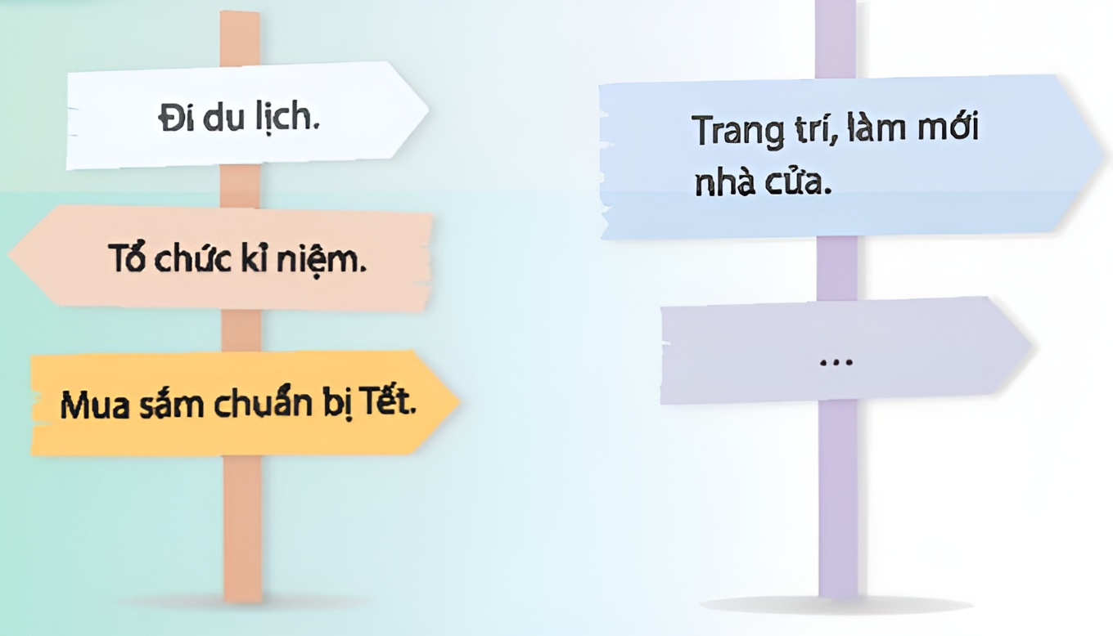

GỢI Ý THỰC HIỆN
Có thể lựa chọn các cách trình bày sau:
Cây mục tiêu
Sơ đồ tư duy
Sử dụng sketchnote

Slide 7





VÍ DỤ THAM KHẢO
MỤC TIÊU TIẾT KIỆM TÀI CHÍNH
1. Kỳ nghỉ chung
Du lịch hè
Chào năm mới
3. Mua sắm
Mua xe
Mua điện thoại
2. Dịp kỉ niệm
Tổ chức sinh nhật
Kỉ niệm ngày cưới
4. Trang trí, làm mới
Sơn nhà
Sơn tường

Slide 8
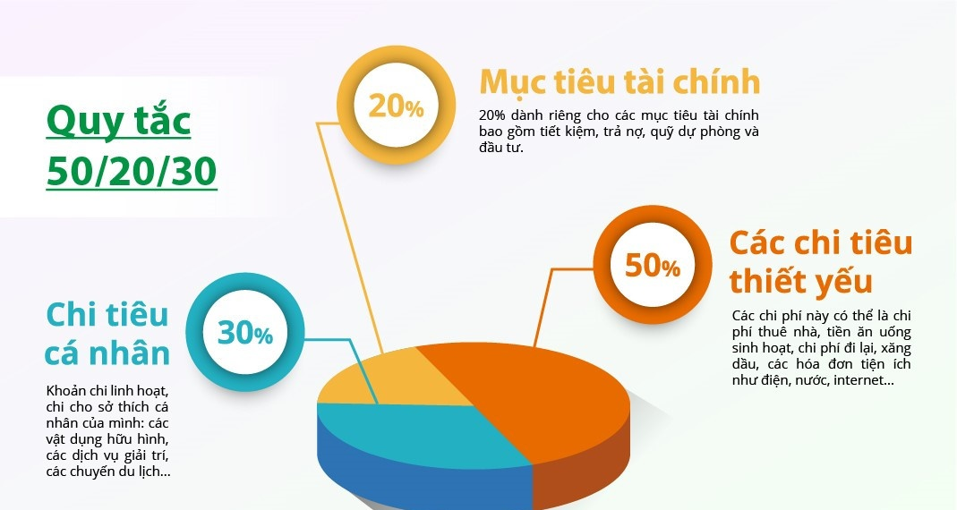
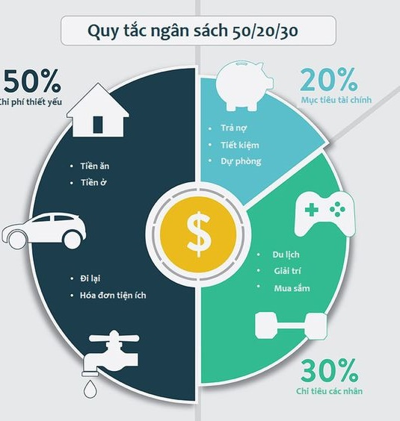
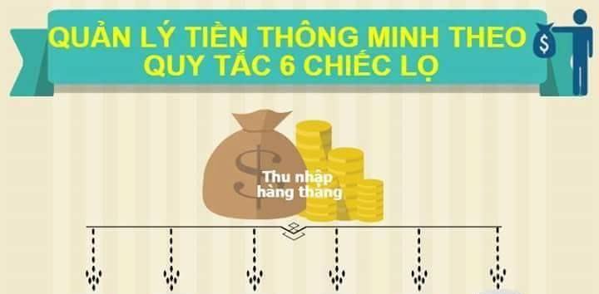
Các em quan sát và tham khảo hình ảnh dưới đây một số mẫu mục tiêu tiết kiệm tài chính:

Slide 9



KẾT LUẬN
Trong cuộc sống, ngoài những công việc hằng ngày bắt buộc phải làm để có nguồn thu nhập và phải có kế hoạch chi tiêu hợp lí, thì việc xác định mục tiêu tiết kiệm tài chính là vô cùng quan trọng để có thể có những giờ phút nghỉ ngơi bên gia đình và đảm bảo chất lượng cuộc sống.
Dù thu nhập ở mức độ khác nhau nhưng việc đặt ra mục tiêu tiết kiệm tài chính là cần thiết đối với mọi người.

Slide 10



Nhiệm vụ 2: Lựa chọn mục tiêu, cách tiết kiệm tài chính phù hợp với bản thân
LÀM VIỆC CÁ NHÂN
Các em đọc gợi ý (SGK – tr.43) và thực hiện chủ đề “Tự sắm cây hoa ngày Tết cho gia đình”.

Slide 11


VÍ DỤ GỢI Ý
“Tự cắm cây hoa ngày Tết cho gia đình với số tiền khoảng 500.000 đồng”
Mục tiêu:
Giảm tiền ăn sáng
Giảm tiền tiêu vặt
Cách tiết kiệm
Giảm các khoản chi tiêu không thiết yếu

Slide 12




Một số ví gợi ý khác
Ví dụ 1
Mục tiêu: Mua quà tặng mẹ nhân ngày 8/3.
Cách tiết kiệm tiền:Tiết kiệm tiền ăn sáng, tiền công việc làm thêm.

Slide 13


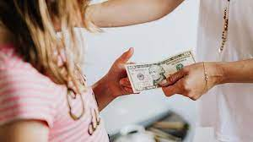

Một số ví gợi ý khác
Ví dụ 2
Mục tiêu: Mua quà tặng sinh nhật chị gái
Cách tiết kiệm tiền:
Tiết kiệm tiền mẹ cho

Slide 14
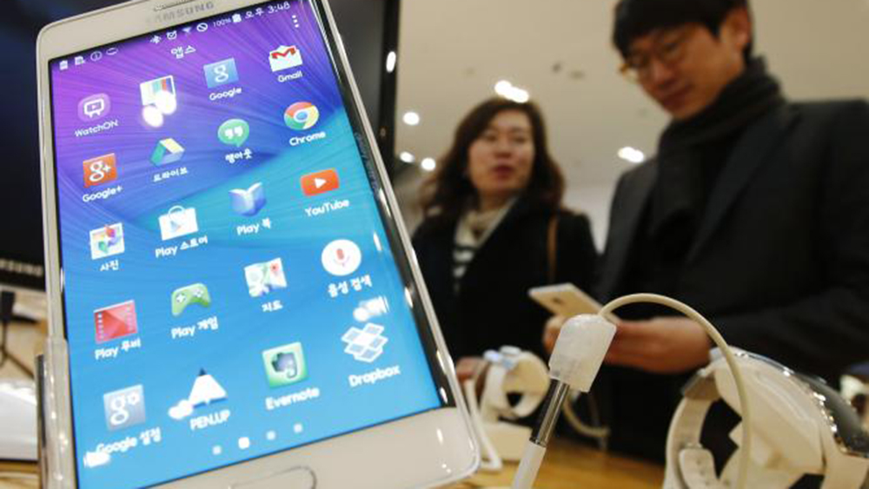

Một số ví gợi ý khác
Ví dụ 3
Mục tiêu:
Mua điện thoại mới
Cách tiết kiệm tiền: Tiền thưởng từ cuộc thi Vẽ và tiền làm thêm

Slide 15

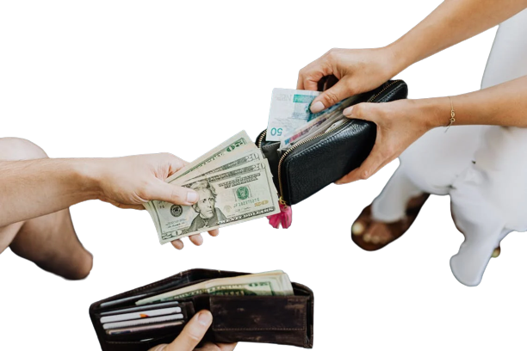

Tổng kết: Một số cách tiết kiệm tiền có thể kể đến như:
Tiết kiệm từ người thân cho
Tiền thưởng
Tiền từ công việc làm thêm

Slide 16



Nhiệm vụ 3: Thực hiện tiết kiệm chi tiêu của gia đình và chia sẻ với các bạn về cách mà bản thân và gia đình em đã tiết kiệm
Các em hãy đọc gợi ý ở Mục 3 (SGK – tr.43) và chia sẻ với bạn về cách mà bản thân và gia đình đã tiết kiệm để thực hiện mục tiêu chi tiêu của gia đình.
THẢO LUẬN THEO NHÓM

Slide 17



GỢI Ý THAM KHẢO
Một số cách tiết kiệm chi tiêu trong gia đình có thể kể đến như:
Tiết kiệm trong tiêu dùng hằng ngày, tránh lãng phí
Chỉ mua những thứ thật cần, tránh mua những thứ chỉ do ý thích

Slide 18

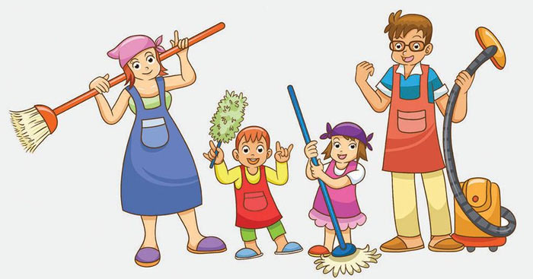
GỢI Ý THAM KHẢO
Một số cách tiết kiệm chi tiêu trong gia đình có thể kể đến như:
Không mua những đồ hạ giá và hàng hóa do quảng cáo hấp dẫn
Cố gắng tự làm những công việc gia đình

Slide 19
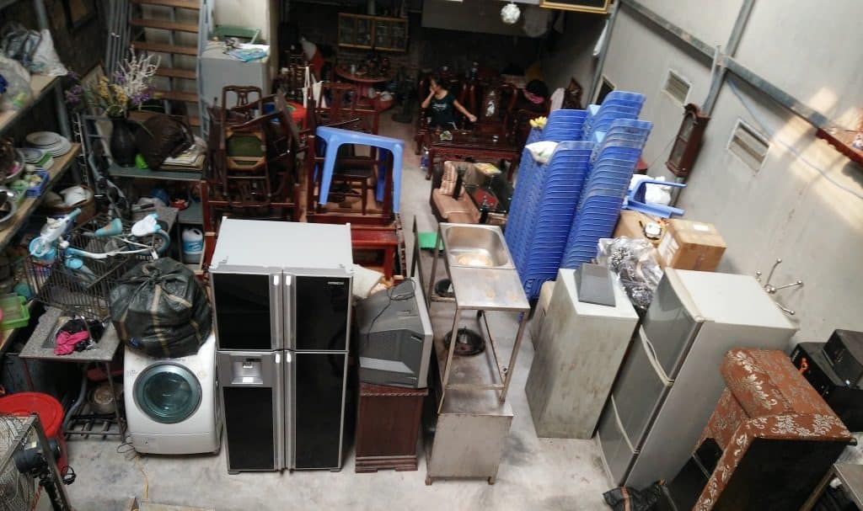

GỢI Ý THAM KHẢO
Một số cách tiết kiệm chi tiêu trong gia đình có thể kể đến như:
Thanh lý những món đồ không sử dụng
Tiết kiệm điện, nước

Slide 20



KẾT LUẬN
Mỗi thành viên trong gia đình đều cần có ý thức tiết kiệm chi tiêu.
Việc tiết kiệm chi tiêu phù hợp sẽ góp phần thực hiện mục tiêu chi tiêu cho gia đình.
Có nhiều cách tiết kiệm cho tiêu mà mỗi người có thể lựa chọn thực hiện cho phù hợp với hoàn cảnh.

Slide 21
Hoạt động 4:
Tham gia các hoạt động lao động trong gia đình

Slide 22


Nhiệm vụ 1: Thể hiện sự tự giác và trách nhiệm tham gia các hoạt động lao động trong gia đình
Các em hãy hoàn thành Phiếu khảo sát cho sẵn ở dưới đây:

Slide 23
PHIẾU KHẢO SÁT VỀ VIỆC THAM GIA CÁC HOẠT ĐỘNG LAO ĐỘNG TRONG GIA ĐÌNH
Tên hoạt động | Mức độ tham gia
 | Thường xuyên | Thỉnh thoảng | Không bao giờ
Dọn dẹp vệ sinh nhà cửa.
Bảo dưỡng, sửa chữa một số đồ trong gia đình.
Chuẩn bị bữa cơm cho gia đình.
Giúp bố mẹ trồng rau, nuôi gà,… để tiết kiệm chi tiêu.
Làm các công việc để có thêm thu nhập cho gia đình.
Bạn thấy mình đã tích cực và chủ động tham gia hay không? Có Không

Slide 24


HOẠT ĐỘNG NHÓM
Sau khi hoàn thành phiếu khảo sát, các em hãy chia sẻ với bạn trong nhóm về sự thể hiện của mình trong việc tham gia các hoạt động lao động trong gia đình.

Slide 25


KẾT LUẬN: Một số việc làm thể hiện sự tự giác và trách nhiệm tham gia các hoạt động lao động trong gia đình có thể kể đến như:
Tự giác sắp xếp thời gian để tham gia các hoạt động trong gia đình như: chuẩn bị cơm, dọn dẹp vệ sinh nhà cửa,... theo ngày, tuần,...
Chủ động hỗ trợ các thành viên trong gia đình hoàn thành việc nhà như: bảo dưỡng, sửa chữa một số đồ dùng trong gia đình,...
Phụ thêm công việc số thu nhập cho gia đình như: trồng rau, nuôi gà,...

Slide 26

Nhiệm vụ 2: Tham gia hoạt động lao động phù hợp góp phần giảm chi phí sinh hoạt, gia tăng thu nhập cho gia đình
Hoạt động theo nhóm
Các em hãy đọc gợi ý (SGK – tr.43,44) và chia sẻ với bạn trong nhóm về những hoạt động lao động phù hợp đã tham gia.

Slide 27


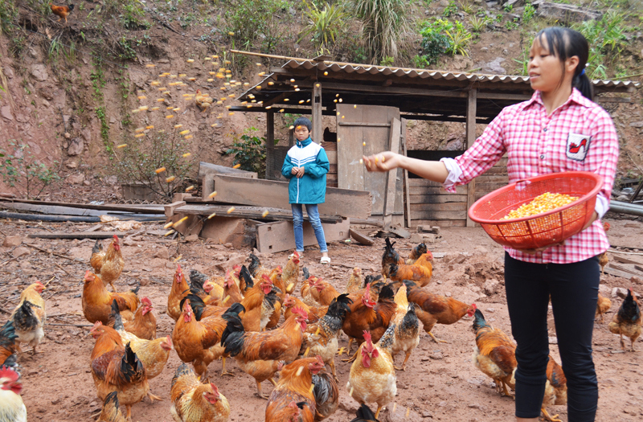
Gợi ý: Một số hoạt động lao động phù hợp với lứa tuổi có thể kể đến như:
Làm đồ thủ công để bán
Chăn nuôi gia cầm, gia súc

Slide 28
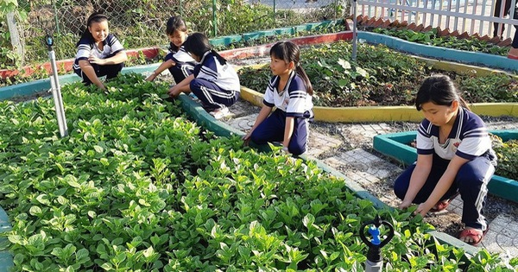
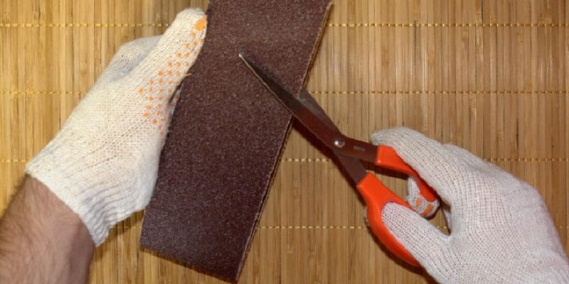
Gợi ý: Một số hoạt động lao động phù hợp với lứa tuổi có thể kể đến như:
Trồng hoa, rau củ theo mùa
Tự sửa chữa một số đồ dùng trong nhà

Slide 29


Nhiệm vụ 3: Chia sẻ kết quả tham gia các hoạt động trong gia đình
NGÀY HỘI BÀN TRÒN
Cả lớp chia thành 4 nhóm và tham gia “Ngày hội bàn tròn”.
Các nhóm chia sẻ về những kết quả tham gia các hoạt động lao động trong gia đình của mỗi thành viên trong nhóm theo sự hướng dẫn sau:

Slide 30
Nhiệm vụ 3: Chia sẻ kết quả tham gia các hoạt động trong gia đình
Hướng dẫn cách tổ chức:
  Mỗi nhóm sẽ ngồi theo bàn tròn, lần lượt từng thành viên chia sẻ kết quả mà mình đã tham gia (dựa vào Mục 2, Hoạt động 4).
  Nhóm trưởng ghi lại, cả nhóm cùng hoàn thành bảng tổng kết về kết quả tham gia những hoạt động của từng thành viên trong nhóm vào một bảng chung.

Slide 31
Hoạt động 5:
Thực hiện kế hoạch tài chính cá nhân hợp lí

Slide 32




Nhiệm vụ 1: Thảo luận về cách thực hiện kế hoạch tài chính cá nhân
Hoạt động nhóm
Cả lớp chia thành 4 nhóm và thảo luận với nhau theo chủ đề “Làm thế nào để thực hiện kế hoạch tài chính cá nhân” dựa vào gợi ý (SGK – tr.44).

Slide 33


Luôn luôn ghi chép lại chính xác, rõ ràng, cụ thể các khoản chi vào sổ theo dõi
GỢI Ý THAM KHẢO:
Một số cách thực hiện kế hoạch tài chính cá nhân có thể kể đến như:
Bám sát kế hoạch tài chính cá nhân, kiểm soát các khoản chi đảm bảo chi cho các khoản cần chi, không chi cho các khoản muốn chi
Điều chỉnh kịp thời nếu nhận thấy có sự bất hợp lí trong các khoản thu chi, có sự khác biệt đáng kể giữa thực tiễn và kế hoạch dự kiến

Slide 34

NHẤN MẠNH
Muốn thực hiện mục tiêu tài chính cá nhân hợp lí thì cần có kế hoạch cụ thể, rõ ràng.

Slide 35

Nhiệm vụ 2: Thực hiện kế hoạch tài chính cá nhân
HOẠT ĐỘNG NHÓM: Các em quan sát tình huống sau, thảo luận với bạn và thực hiện nhiệm vụ: Em hãy xây dựng kế hoạch tài chính cá nhân hợp lí.
x
Tình huống: H đang ở thời kì phát triển cơ thể, bạn muốn giảm cân lành mạnh (giảm mỡ, chắc cơ). Em hãy giúp H xây dựng kế hoạch tài chính cá nhân để thực hiện được mục tiêu.

Slide 36

Kế hoạch tài chính cá nhân
Triển khai trong thực tế
Các em hãy thảo luận theo hướng dẫn (SGK – tr.44,45)
Khoản thu có được từ các nguồn xác định rõ ràng.
Khoản thu từ hoạt động lao động trong gia đình phù hợp với năng thực và đảm bảo an toàn.
…
Tập hợp các khoản thu.
z
Khoản đã chi thuộc nhóm thiết yếu.
Khoản đã chi thuộc nhóm linh hoạt.
…
Xác định các khoản chi.
z
Bỏ ống tiết kiệm.
Gửi tiết kiệm.
Mở tài khoản cá nhân.
Đưa bố mẹ kinh doanh
…
Xác định các khoản tiết kiệm.
z

Slide 37
Kế hoạch tài chính cá nhân
Triển khai trong thực tế
So sánh các khoản đã thu chi, đã tiết kiệm được trong một thời gian với kế hoạch tài chính cá nhân dự kiến.
Gia tăng các hoạt động góp phần gia tăng khoản thu nếu khoản thu nhỏ hơn so với dự kiến.
Giảm thiểu các khoản chi linh hoạt, không thực sự cần thiết nếu khoản chi đã vượt quá dự kiến.
…
Các em hãy thảo luận theo hướng dẫn (SGK – tr.44,45)
Cân đối, điều chỉnh thu chi đảm bảo thực hiện được kế hoạch tài chính cá nhân đã đưa ra
z
Tiếp tục thực hiện kế hoạch tài chính cá nhân đã đưa ra.
Cất giữ riêng khoản cần tiết kiệm được theo tuần, tháng, quý,…
Chỉ chi tiêu trong khoản sẵn sàng chi, được xác định bằng hiệu số giữa tổng khoản thu và khoản cần tiết kiệm.
…
z

Slide 38



Kết thúc thảo luận, các nhóm hãy trình bày và hoàn thành bảng xây dựng kế hoạch tài chính cá nhân của tình huống theo mẫu cho sẵn dưới đây

Slide 39
KẾ HOẠCH TÀI CHÍNH CÁ NHÂN Mục tiêu: ...
Các bước | Kết quả (dự kiến) | Việc làm thực tế
Bước 1: Tập hợp các khoản thu.
Bước 2: Xác định các khoản chi.
Bước 3: Xác định các khoản tiết kiệm.
Bước 4: Cân đối, điều chỉnh thực hiện kế hoạch tài chính cá nhân đã đưa ra.
Bước 5: Tiếp tục thực hiện kế hoạch tài chính cá nhân đã đưa ra.

Slide 40


Nhiệm vụ 3: Chia sẻ kết quả thực hiện kế hoạch tài chính cá nhân
Làm việc cá nhân
Các em hãy xây dựng và thực hiện bảng kế hoạch tài chính cá nhân dựa theo các bước hướng dẫn ở Mục 2, Hoạt động 5.

Slide 41
Hoạt động 6:
Khảo sát kết quả hoạt động

Slide 42

Nhiệm vụ 1: Đánh giá đồng đẳng
Chia lớp theo nhóm, tổ và thực hiện nhiệm vụ sau: Mỗi nhóm thu lại phiếu tự đánh giá và tổ chức đánh giá đồng đẳng theo vòng tròn
Mỗi thành viên viết điểm đã thực hiện được của bạn bên trái, điều cần rèn luyện tốt hơn của bạn bên phải.
Tổ tập hợp phiếu tự đánh giá theo nhóm kĩ năng: những bạn đã thực hiện được và những bạn chưa thực hiện được
Xác định việc cần làm cho những thành viên đã thực hiện được và những thành viên chưa thực hiện được.

Slide 43




Nhiệm vụ 2: Khảo sát kết quả tự đánh giá
Em hãy lắng nghe GV đọc từng nội dung trong Bảng tự đánh giá dưới đây và hoàn thành phần tự đánh giá của mình.

Slide 44
BẢNG TỰ ĐÁNH GIÁ
Nội dung đánh giá | Mức độ đạt được
 | Tốt | Đạt | Chưa đạt
1. Em xác định được việc thực hiện kế hoạch chi tiêu cá nhân và gia đình trong năm qua.
2. Em xây dựng được kế hoạch chi tiêu phù hợp với thu nhập trong gia đình.
3. Em thực hiện được mục tiêu tiết kiệm tài chính trong gia đình.
4. Em tham gia các hoạt động lao động khác nhau trong gia đình một cách tự giác và trách nhiệm.
5. Em thực hiện được kế hoạch tài chính cá nhân một cách hợp lí.

Slide 45


Ôn lại các kiến thức đã học hôm nay
HƯỚNG DẪN VỀ NHÀ
Rèn luyện các kĩ năng đã được học
Đọc và tìm hiểu trước nội dung Chủ đề 6: Thực hiện trách nhiệm với cộng đồng

Slide 46
CẢM ƠN TẤT CẢ CÁC EM ĐÃ CHÚ Ý LẮNG NGHE!

